Slide 1
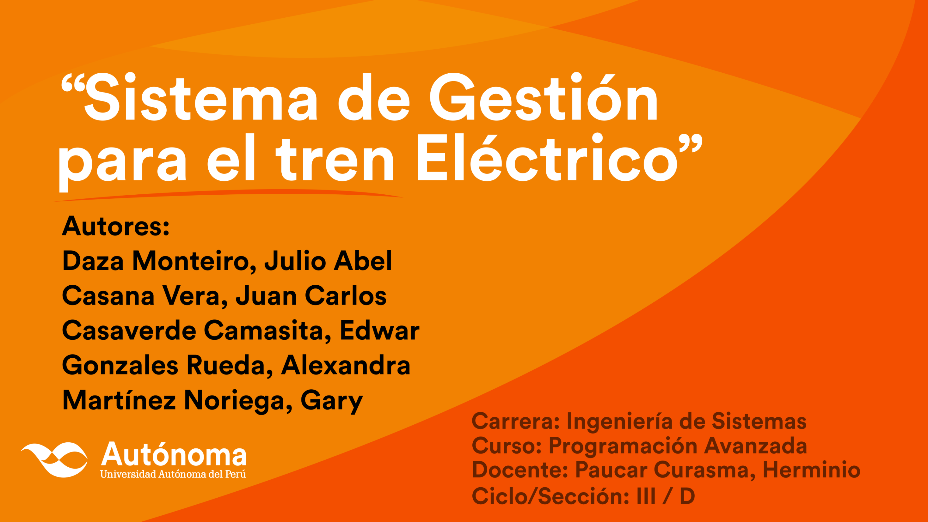

Slide 2
DESCRIPCIÓN DEL APLICATIVO
Nuestro sistema consta de un aplicativo que consta de envío de incidencias, donde el usuario coloca sus nombres, la incidencia, fecha y hora, estación de tren de la incidencia.
Problema: Incidencias diarias en las estaciones del tren eléctrico, tales como congestión, largas colas, recargas de tarjetas, horarios de llegada de tren.
Motivación: Poder crear un sistema que solucione estos incidentes, donde el usuario pueda consultar los horarios del sistema, el saldo que tienen en sus tarjetas afiliadas, mantenerse informados en tiempo real sobre novedades e incidencias en el servicio, entre otros beneficios.

Slide 3
REQUERIMIENTOS FUNCIONALES
Usuario Gerencial - Mantenimiento completo de usuarios trabajadores:
Debe existir un usuario Gerencial que pueda generar otros usuario Administradores, estos podran administrar a los clientes. Debe poder crear usuarios Choferes y asistentes
Funciones administrativas Gerenciales
Usuario Administrador- Mantenimiento completo de clientes: EL usuario administrador podra generar y asignar tarjetas de tren a los clientes que deseen adquirirlo.
Administrador General de clientes - Funciones comerciales
Consulta de horarios de partida y llegada: El usuario administrador debe poder visualizar el horario de partida y llegada de cada tren.
Función de seguridad

Slide 4
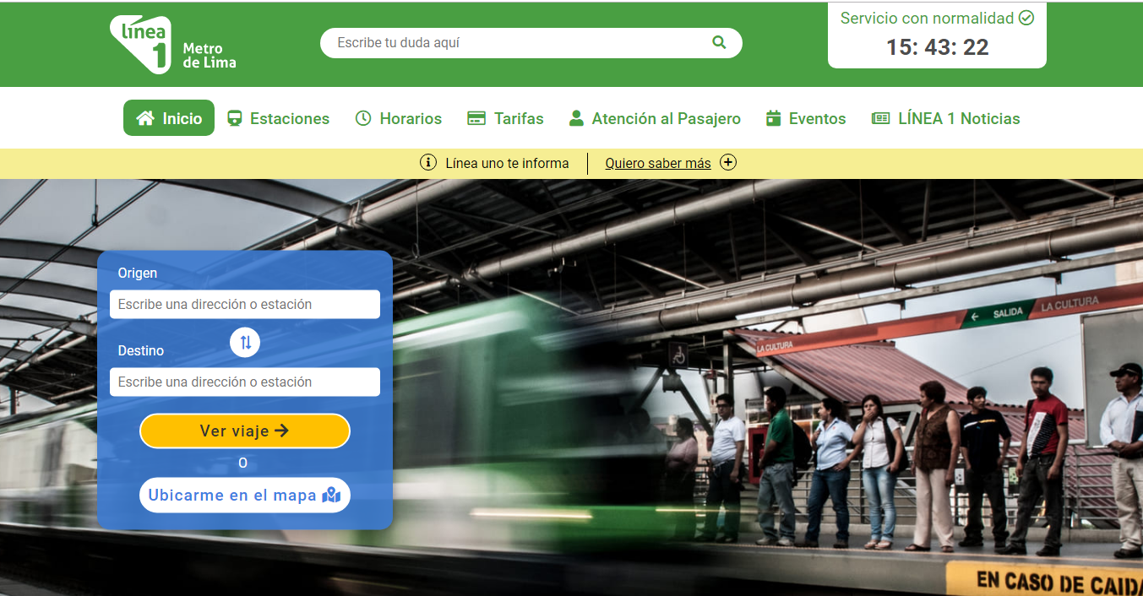
DEMO

Slide 5
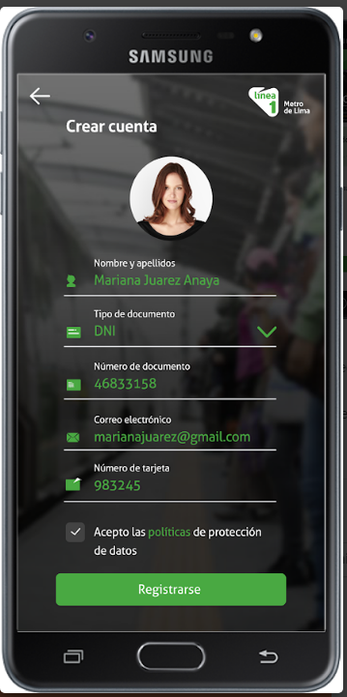
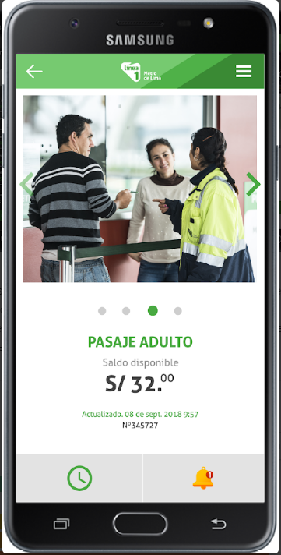
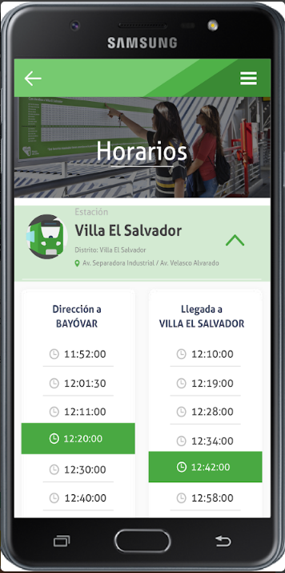
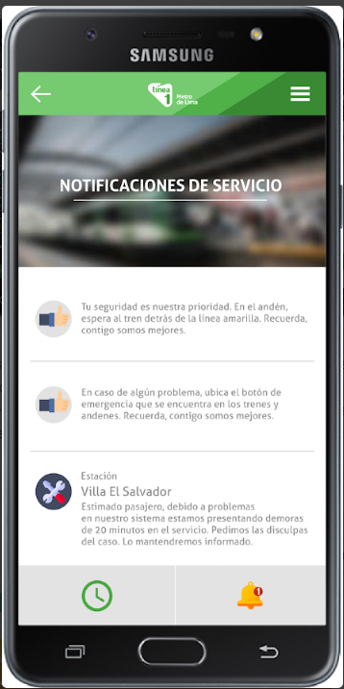
DEMO

Slide 6

GRACIAS

